Slide 1
2. Proračunske tablice
2.7. Grafikoni

Slide 2
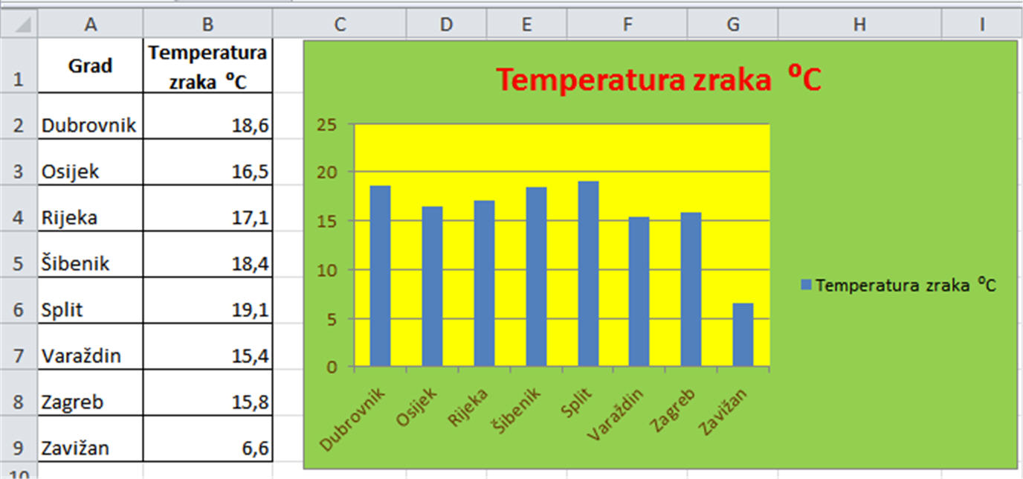
Tablica podataka i grafikon

Slide 3
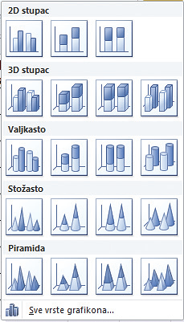
Naredbe za izradu grafikona

Slide 4
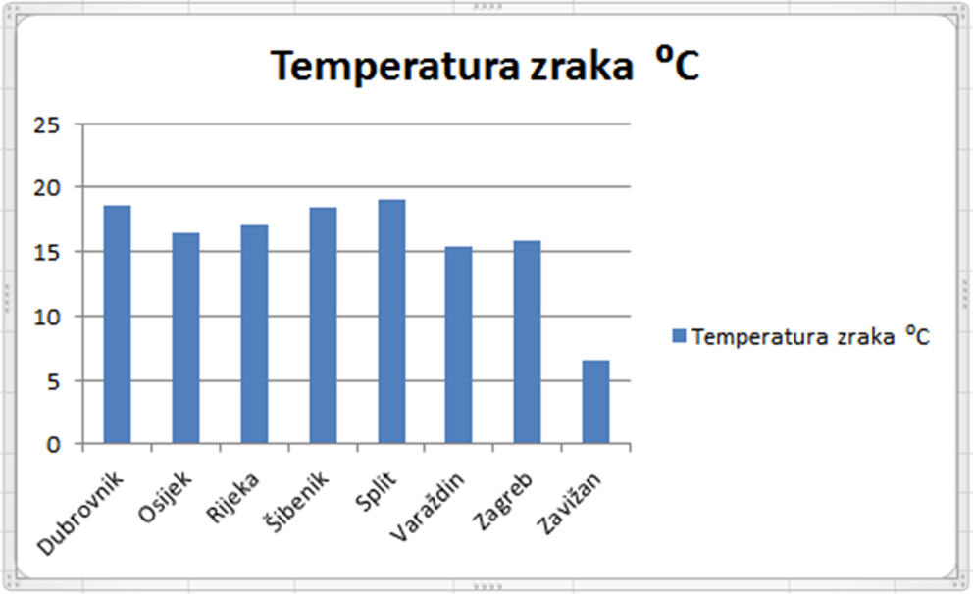
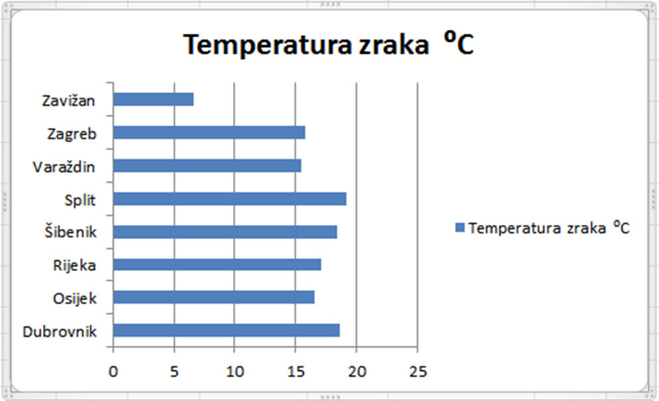
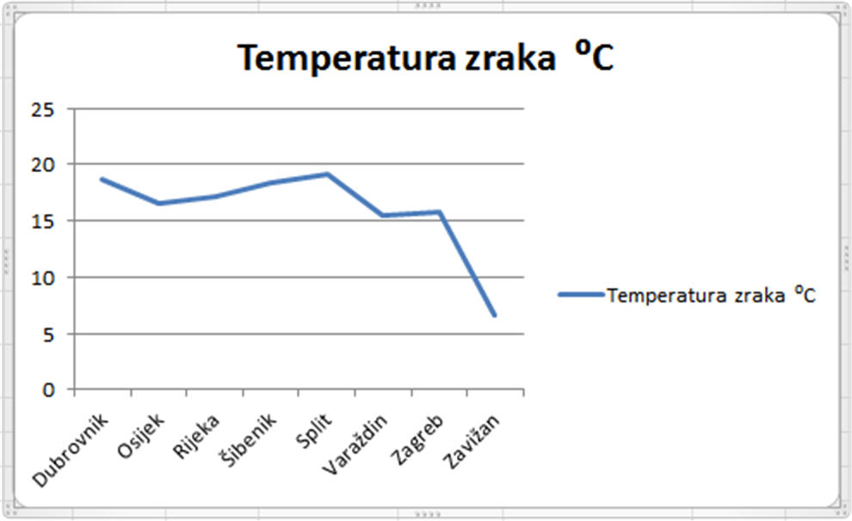
Različite vrste grafikona

Slide 5
Tortni grafikon

Slide 6
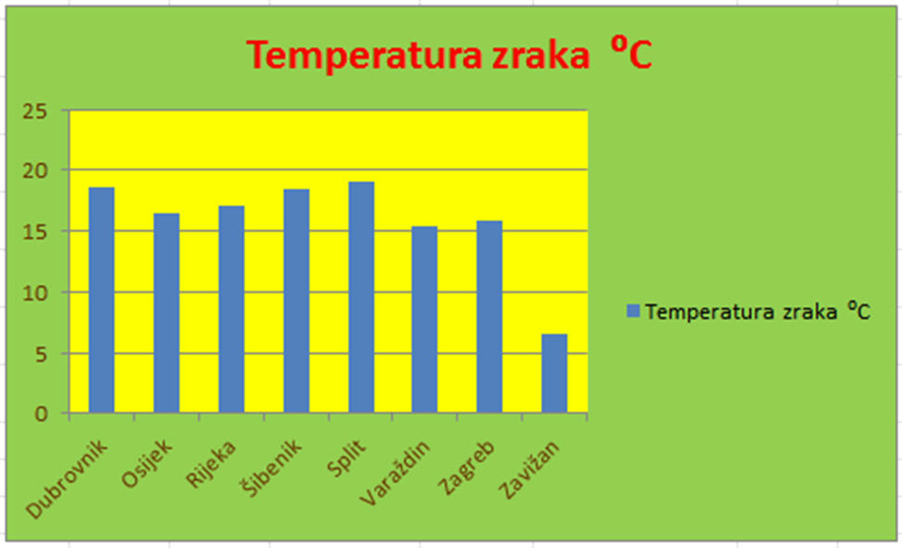
Dijelovi grafikona

Slide 7
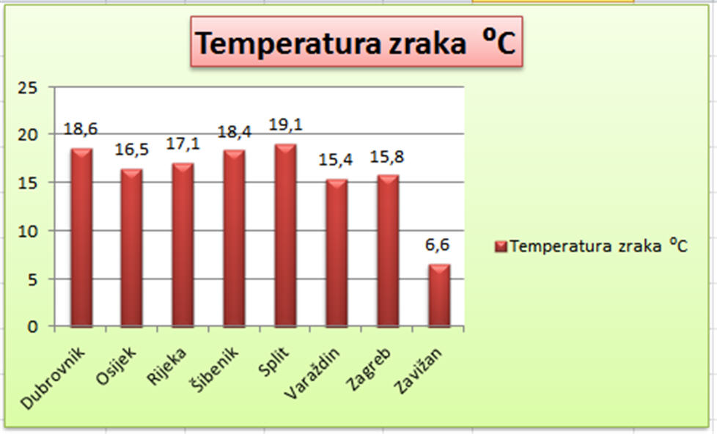
Oblikovani grafikon

Slide 8
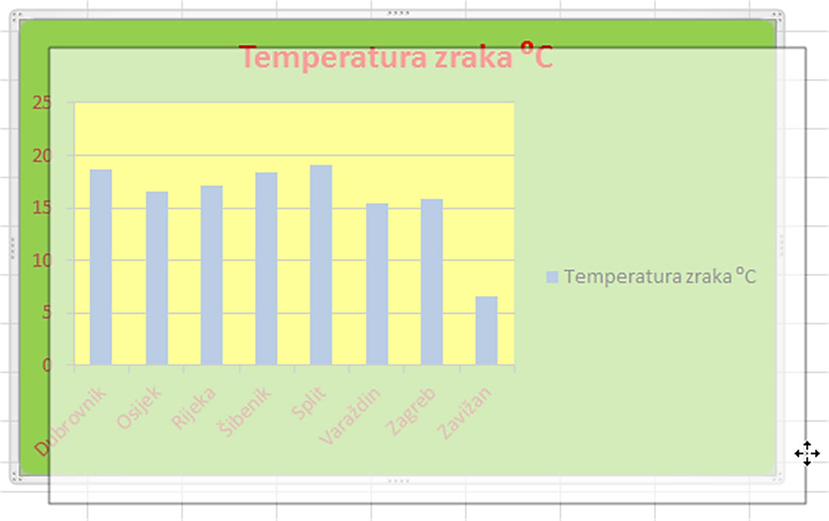
Premještanje grafikona mišem unutar radnog lista

Slide 9
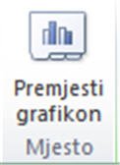
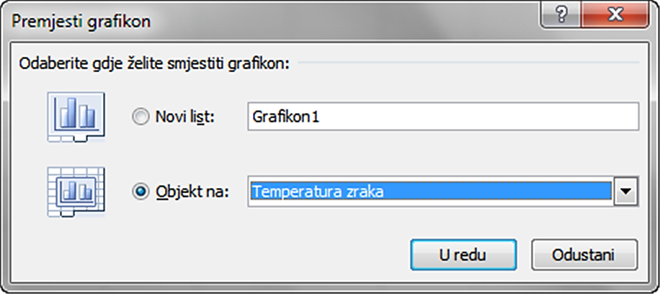
Gumb i dijaloški okvir Premjesti grafikon

Slide 10
Provjera usvojenosti znanja
1. Što je grafikon?
2. Što je temelj za izradu grafikona?
3. Nabroji neke dijelove grafikona.
4. U proračunsku tablicu upiši imena troje učenika iz svog razreda koji imaju različite ocjene iz istoga nastavnog predmeta. Napravi linijski grafikon za prikaz ocjena odabranog predmeta. Zatim taj grafikon pretvori u trakasti i istakni brojčanu vrijednost ocjene uz svaku traku grafikona.
5. Prikupi podatke o broju učenika iz tvog razreda koji se bave
nekim sportom. Te podatke prikaži tablicom i tortnim grafikonom
u MS Excelu.

